Slide 1

Основы GIT/GITHUB
www.git-scm.com
www.github.com

Slide 2
Основы GIT/GITHUB
DEV {Education}
Преподаватель –Эльмар Гусейнов

Slide 3
Контроль версий и его применение
Локальные системы контроля версий
Централизованные системы контроля версий
Распределенные системы контроля версий

Slide 4
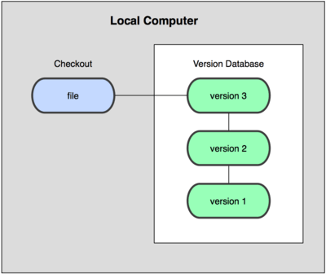
Контроль версий и его применение
Локальные системы контроля версий

Slide 5

Контроль версий и его применение
Централизованные системы контроля

Slide 6
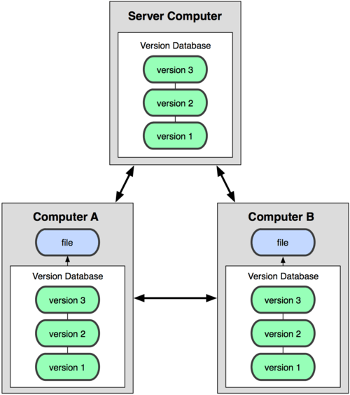
Контроль версий и его применение
Распределенные системы контроля

Slide 7
Контроль версий и его применение
Распределенные системы контроля на примере GIT/GITHUB

Slide 8
Контроль версий и его применение
Установка GIT и регистрация на GITHUB

Slide 9
Контроль версий и его применение
Основные команды
Git init
Git add
Git checkout
Git switch
Git branch
Git push

Slide 10
Контроль версий и его применение
Документация
https://git-scm.com/docs

